Slide 1
Tiết 24 BÀI 24 – Vẽ trang trí
Trình bày bìa sách

Slide 2
KIỂM TRA BÀI CŨ
BÀI 24: Vẽ trang trí
VẼ TRANH CỔ ĐỘNG

Slide 3
Nhận xét bài vẽ của nhóm khác về:
Bố cục
Kiểu chữ
Hình vẽ
Màu sắc

Slide 4
Tiết 24 BÀI 24 – Vẽ trang trí
TRÌNH BÀY BÌA SÁCH

Slide 5
TRÌNH BÀY BÌA SÁCH
I. QUAN SÁT NHẬN XÉT
II. CÁCH TRÌNH BÀY BÌA SÁCH
III. BÀI TẬP

Slide 6
I. QUAN SÁT NHẬN XÉT:
SÁCH THIẾU NHI

Slide 7
I. QUAN SÁT NHẬN XÉT:
2
1
SÁCH TIỂU THUYẾT

Slide 8
I. QUAN SÁT NHẬN XÉT:
SÁCH GIÁO KHOA

Slide 9
I. QUAN SÁT NHẬN XÉT:
SÁCH THAM KHẢO

Slide 10
I. QUAN SÁT NHẬN XÉT
Trên bìa sách thường có những gì?
- Tên tác giả
- Tên cuốn sách
- Hình minh họa
- Tên nhà xuất bản và biểu trưng

Slide 11
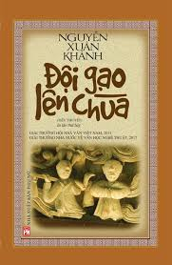
Bìa sách có những cách trình bày nào?
Bìa sách màu sắc trang nhã
1

Slide 12
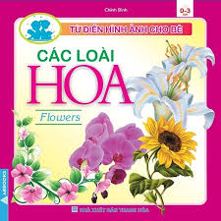
Bìa sách có những cách trình bày nào?

Slide 13
II. CÁCH TRÌNH BÀY BÌA SÁCH
- Xác định loại sách.
- Tìm bố cục: phân mảng hình, mảng chữ
- Tìm kiểu chữ, hình minh họa cho phù hợp nội dung.
- Tìm và vẽ màu cho phù hợp nội dung.

Slide 14
III. BÀI TẬP:
* Trình bày một bìa sách khổ giấy: giấy A4; tên sách tự chọn (vẽ hình).
Dặn dò:
- Hoàn thành hình vẽ.
- Mang theo màu vẽ, dụng cụ đầy đủ cho tiết 2 – vẽ màu, hoàn thiện bài vẽ.

